Slide 1
Дипломный проект
Белорусский национальный технический университет
«Серверная часть с уровнем доступа к данным системы управления программными проектами ZIRO на базе технологий MS ASP.NET Core»
Выполнил: студент группы 30701114
Вихарев Егор Владимирович
Руководитель: старший преподаватель
Иванченко Виктор Викторович

Slide 2


Slide 3
Цели и задачи проекта
Цель:
Повысить эффективность осуществления деятельности по управлению программными проектами с частичной автоматизацией некоторых действий
Основные задачи:
Проектирование и реализация серверного модуля с базой данных для веб-системы управления программными проектами
Интеграция серверной части с клиентскими частями системы
Развертывание системы в Интернет пространстве

Slide 4
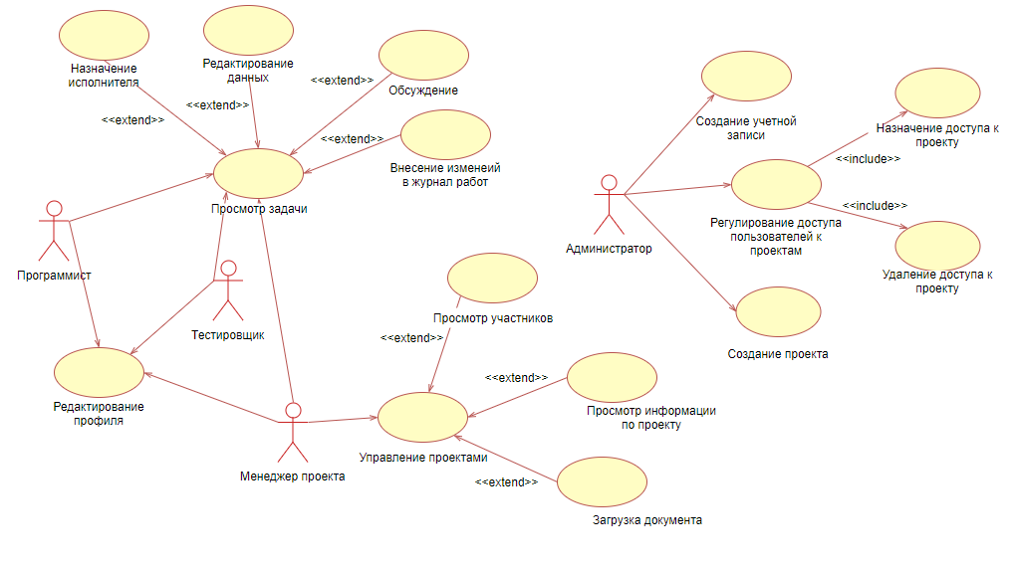
Варианты использования системы

Slide 5
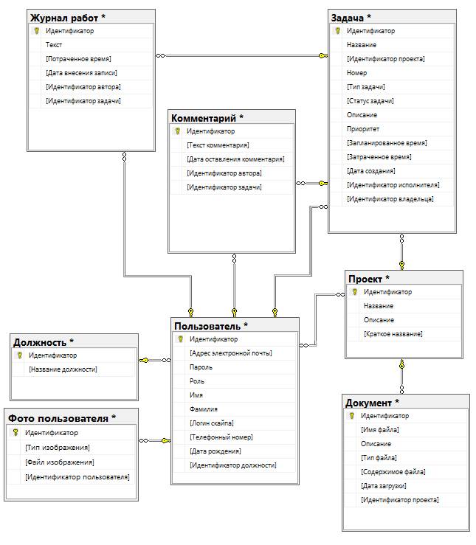
Логическая модель данных

Slide 6
Общая архитектура системы

Slide 7
Проектирование серверного модуля

Slide 8
Реализация серверного модуля

Slide 9
Конвейер
обработки запросов

Slide 10
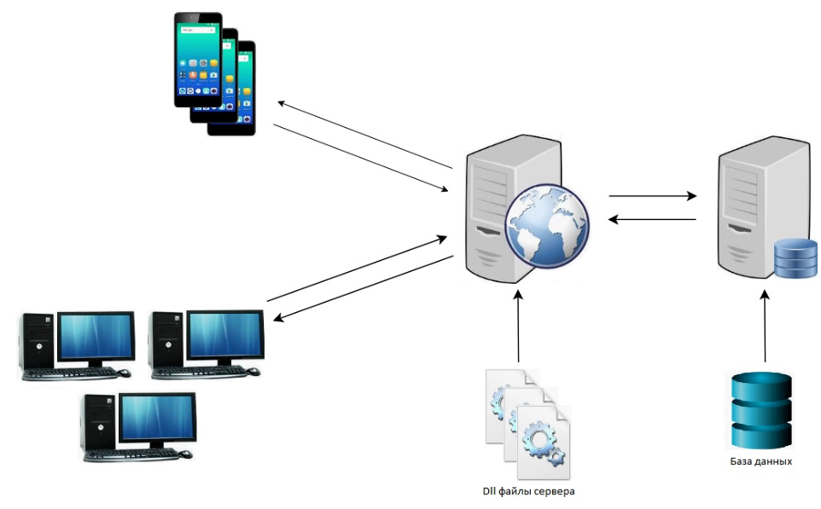
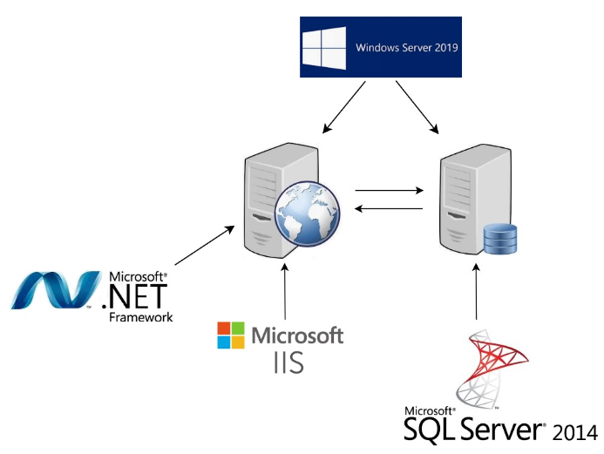
Развертывание системы
Аппаратное развертывание
Программное развертывание

Slide 11
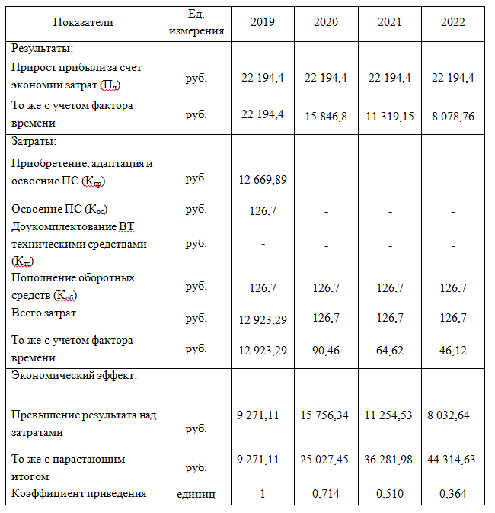
Технико-экономические показатели
Отпускная цена:
12 700 рублей
Окупаемость в течение 4-ых лет использования:
44 315 рублей

Slide 12
Выводы по проекту
В процессе выполнения дипломного проекта была создана база данных и веб-сервер для системы управления проектами Ziro, предоставляющий API интерфейс для клиентских частей системы. Разработанная серверная часть успешно интегрировалась с результатами разработки клиентских частей системы. В результате полученная система была успешно развернута на облачной платформе Azure. Основной функционал доступный при работе с системой:
аутентификация и авторизация пользователей в системе;
управление доступом пользователей в режиме администратора;
создание проектов в режиме администратора;
редактирование профиля;
создание и редактирование задач;
формирования списка задач с помощью большого количества фильтров;
обсуждение задач;
назначение исполнителей для задач;
контроль потраченного времени и ведение журнала работ;
загрузка документации для проекта;
просмотр информации по текущей команде и проектам

Slide 13
Спасибо за внимание!

